Slide 1
VAARA-SUOMI
TEKIJÄT:Aura,Elli ja Micky.

Slide 2
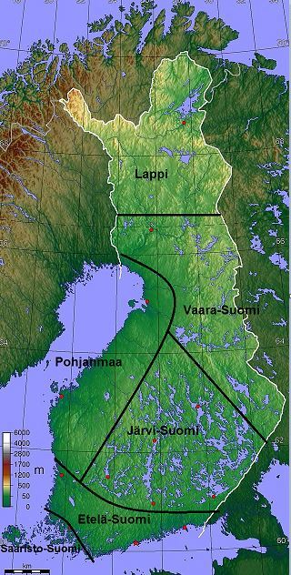
VAARA-SUOMI SIJAITSEE ITÄ-SUOMESSA.
Suurimpia kaupunkeja ovat Kajaani, Kuusamo ja Lieksa.

Slide 3
SUURIMPIA VESISTÖJÄ,
VAAROJA/
TUNTUREITA OVAT:
RUKATUNTURI JA KOLI
JA SUURIMPIA VESISTÖJÄ OVAT: PIELINEN ja OULUJÄRVI.

Slide 4
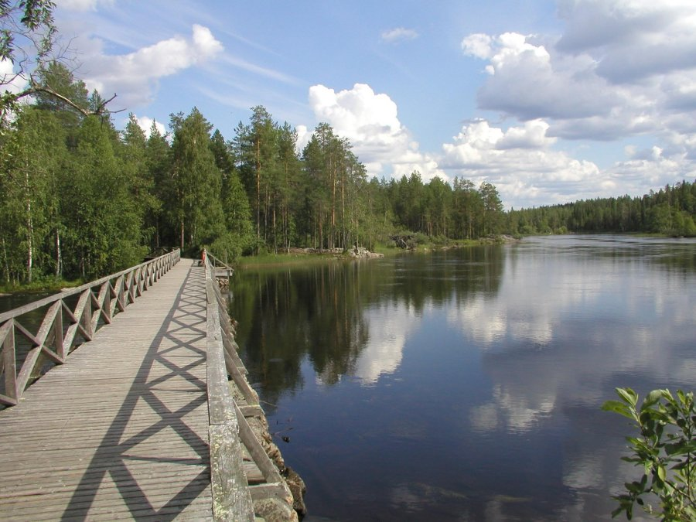
ALUEEN PÄÄELINKEI-NOT OVAT
MATKAILU, RETKEILY JA METSÄTALOUS.

Slide 5
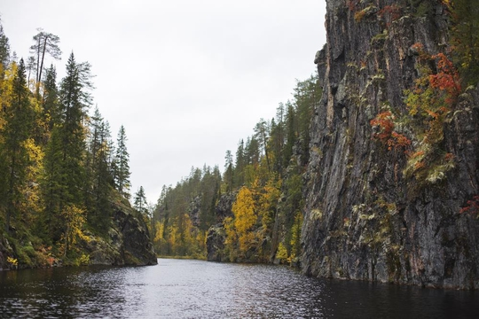
NÄHTÄVYY-
DET
RUKA, KOLI JA METSÄT

Slide 6
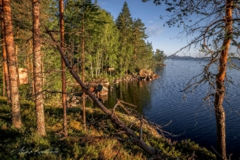
VAARA-SUOMEN MAISEMA
SIELLÄ ON PALJON VAAROJA JA METSÄÄ. VAARAT OVAT ISOJA KUKKULOITA/MÄKIÄ/VUORIA.

Slide 7
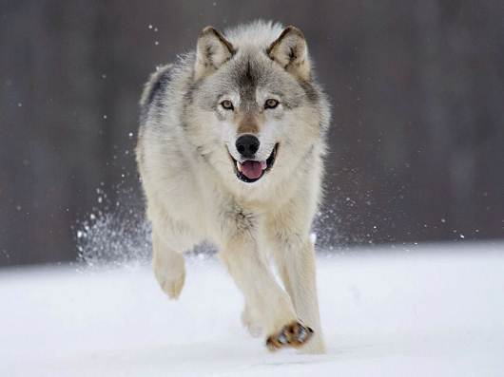
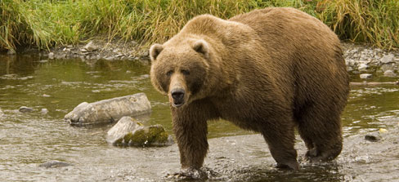
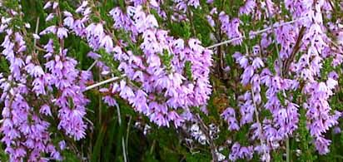
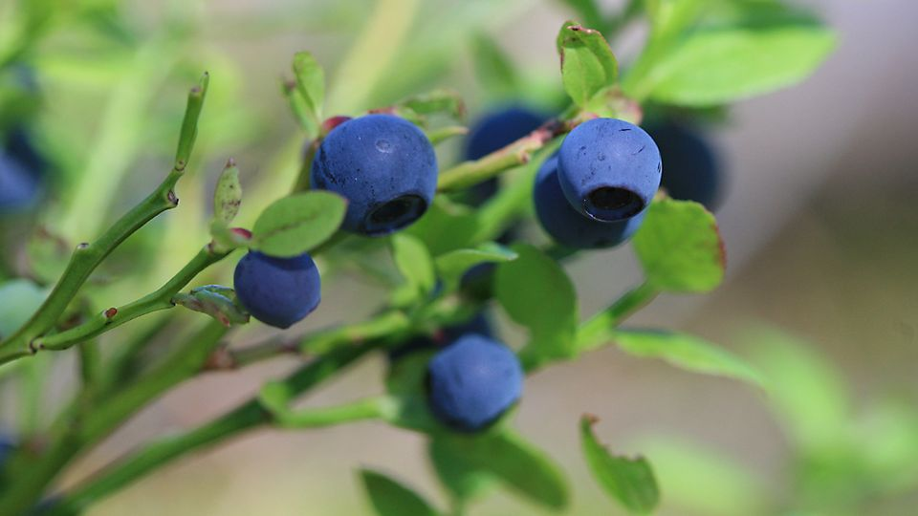
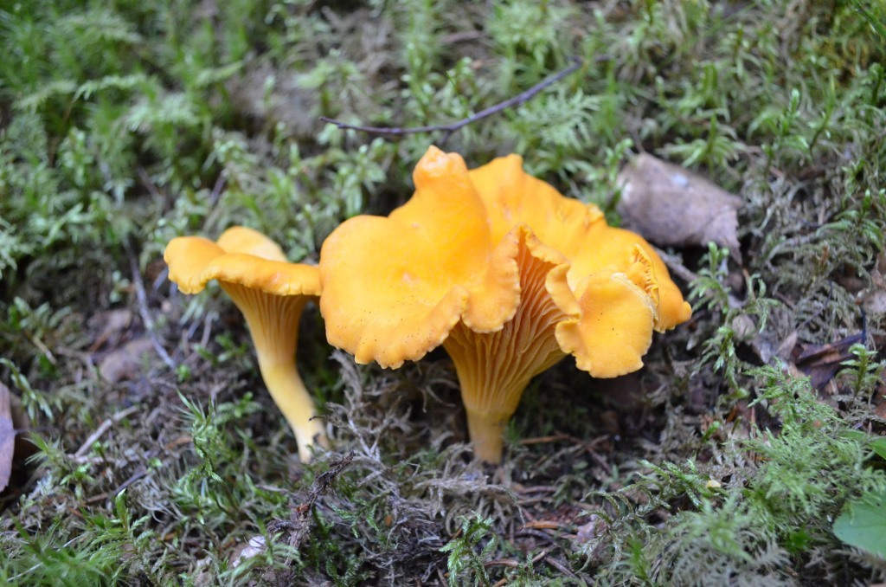
VAARA-SUOMEN ELÄIMIÄ JA KASVEJA OVAT:
KARHUJA JA SUSIA KASVIT OVAT MUSTIKKA, KANERVA JA KANTTARELLIT.

Slide 8
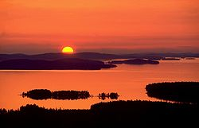
SIELLÄ ON MIELEN-
KIINTOISTA
KORKEAT MÄET, VESISTÖT JA HARVAAN ASUTTU ALUE.

Slide 9
LÄHTEET:
peda.net
Pisara
www.ruka.fi
www.norinkyla.fi
www.korvenkota.com
koululainen.fi
suomenniittysiemen.valmistuskauppa.fi
fi.wikipedia.org
www.energiakeskus.com
YLE.fi
Peda.net

Slide 10
KYSYMYKSET
1. MISSÄ VAARA-SUOMI SIJAITSEE?
2.MITKÄ OVAT SUURIMMAT VAARAT?
3. MITKÄ OVAT VAARA-SUOMEN ELÄIMET JA KASVIT? ELÄIMIÄ JA KASVEJA ON YHTEENSÄ VIISI.

Slide 11
VASTAUKSET
1. VAARA-SUOMI SIJAITSEE ITÄ-SUOMESSA.
2. RUKA JA KOLI.
3.SUSI, KARHU, MUSTIKKA, KANERVA JA KANTTARELLI.

